Slide 1
Chào mừng cô đến với tiết học đạo đức

Slide 2

Bài hát: Lớp chúng mình đoàn kết

Slide 3
Kiểm tra bài cũ
Câu 1: Kể tên một số công trình công cộng mà em biết?
Câu 2: Vì sao phải giữ gìn các công trình công cộng đó?

Slide 4
ĐẠO ĐỨC
GIỮ GÌN CÁC CÔNG TRÌNH CÔNG CỘNG
(Tiết2)

Slide 5
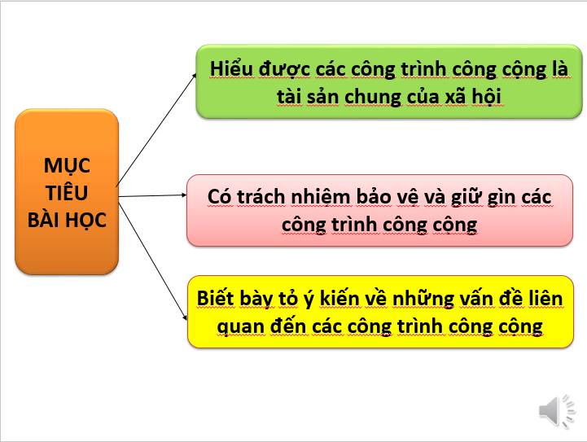
Yêu cầu cần đạt

Slide 6
01
Bày tỏ ý kiến
Bài tập 1 trang 35

Slide 7
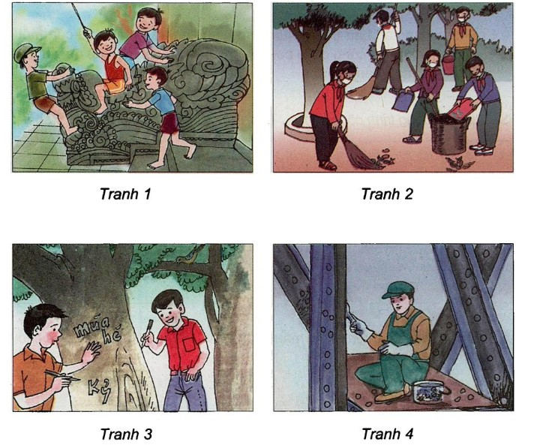
Câu 1: Trong những tranh dưới đây, tranh nào vẽ hành vi, việc làm nào đúng? Vì sao?

Slide 8
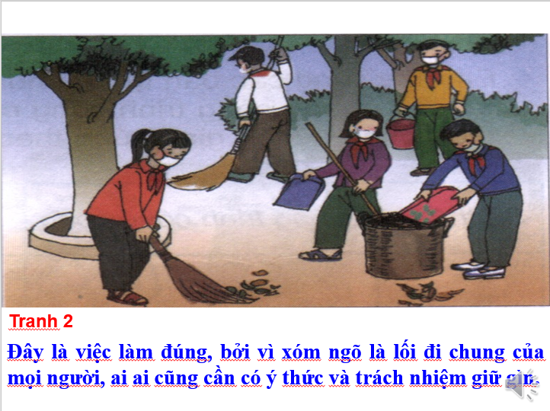

Slide 9
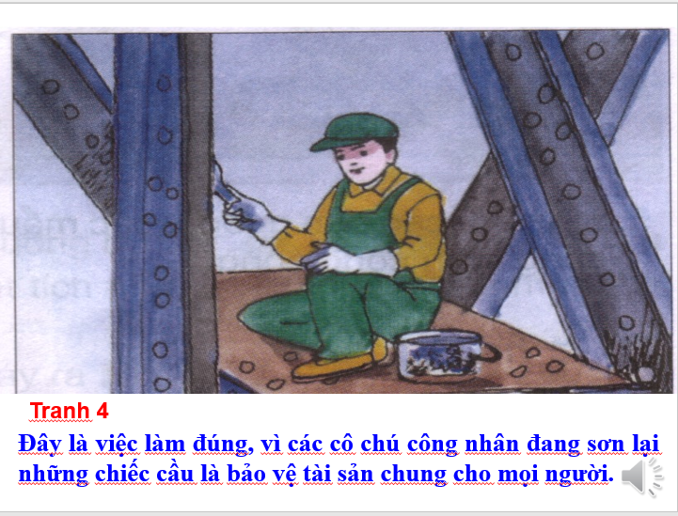

Slide 10
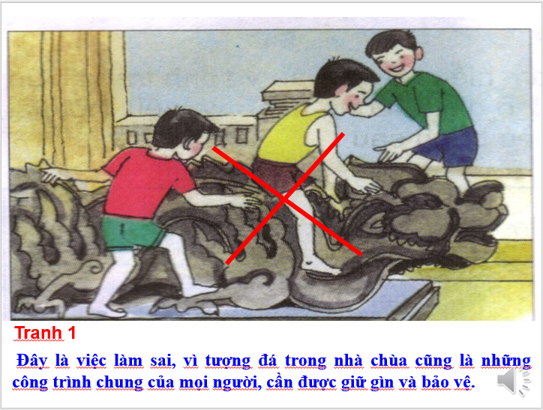

Slide 11
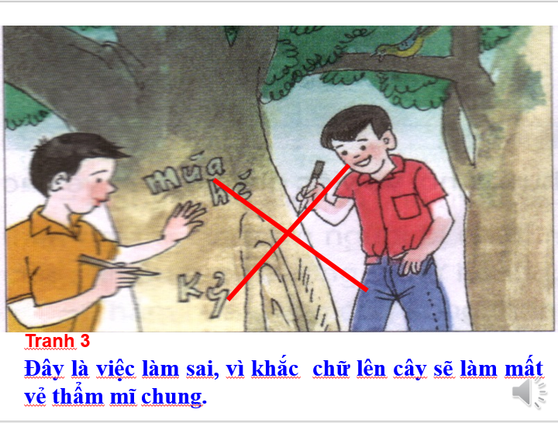

Slide 12
02
Xử lí tình huống
Bài tập 2 trang 36

Slide 13
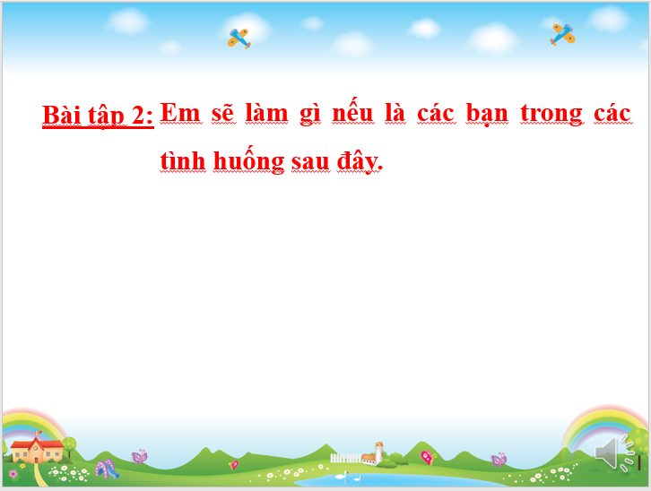

Slide 14
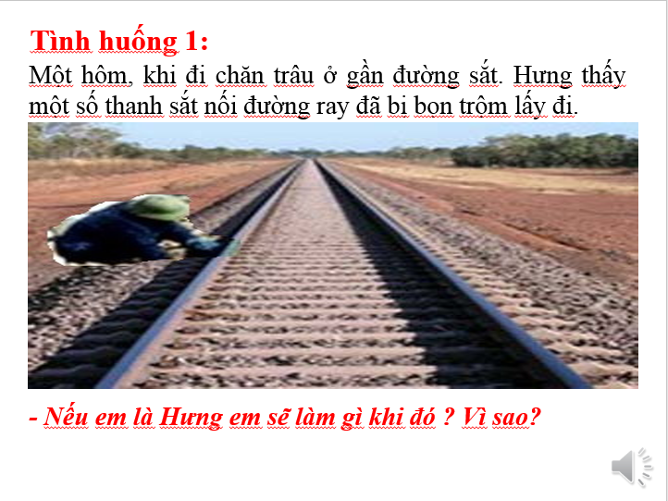

Slide 16
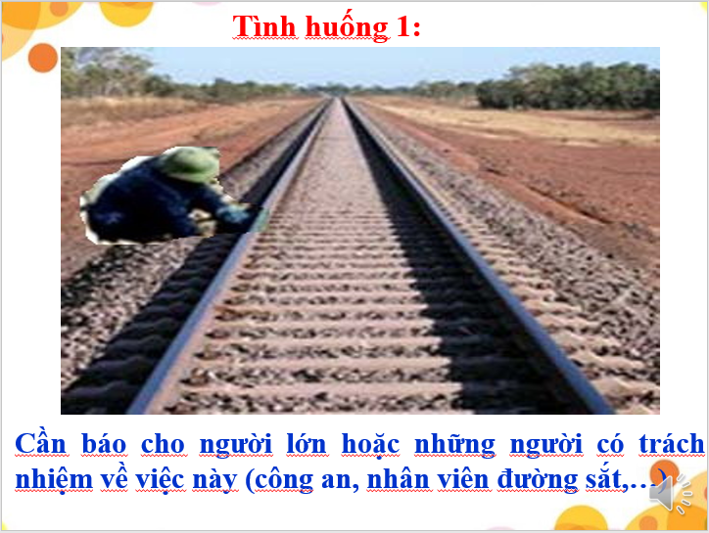

Slide 17
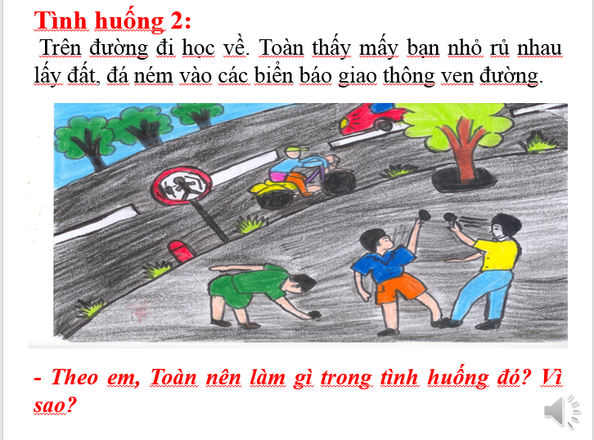

Slide 18
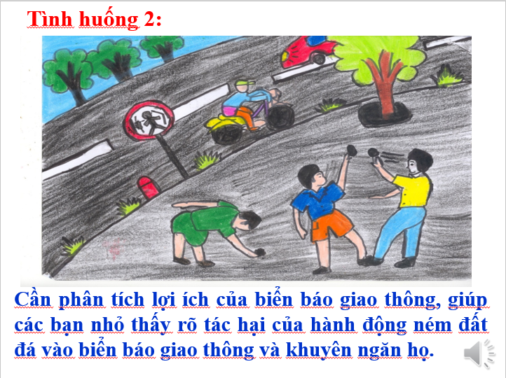

Slide 19
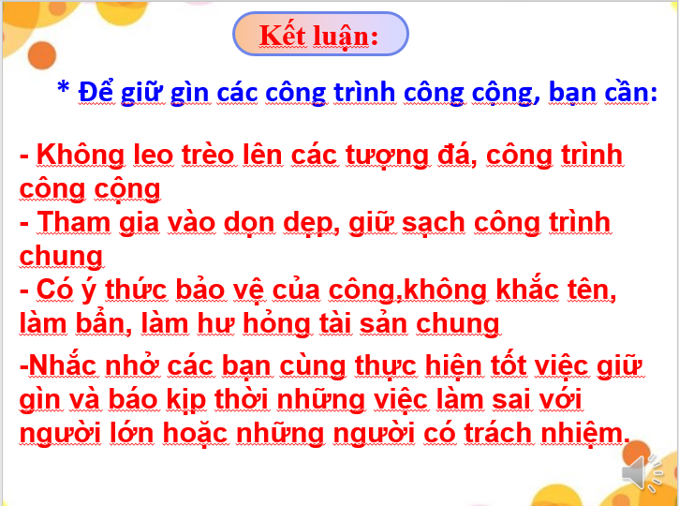

Slide 20
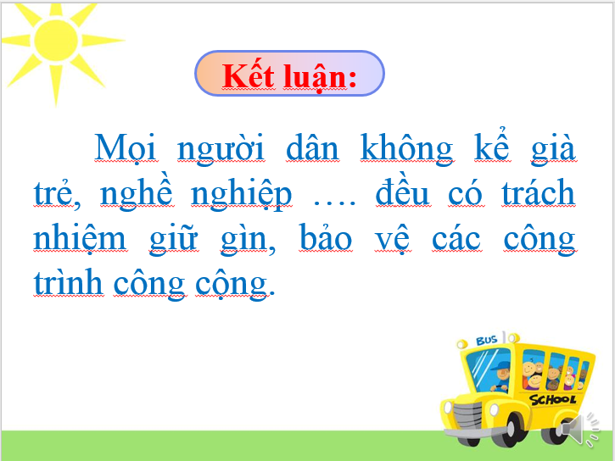

Slide 21
04
Liên hệ thực tế

Slide 22
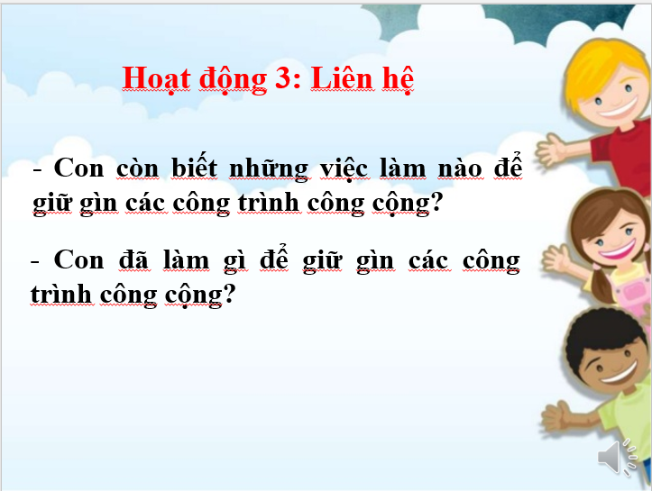

Slide 23


Slide 24
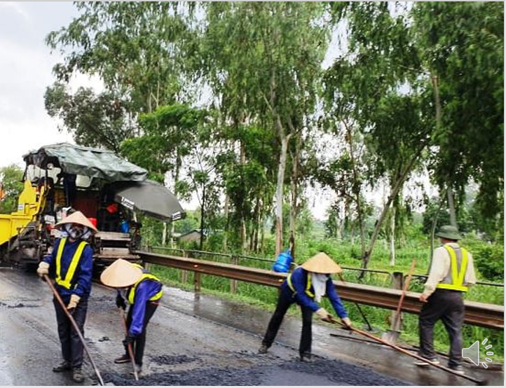

Slide 25
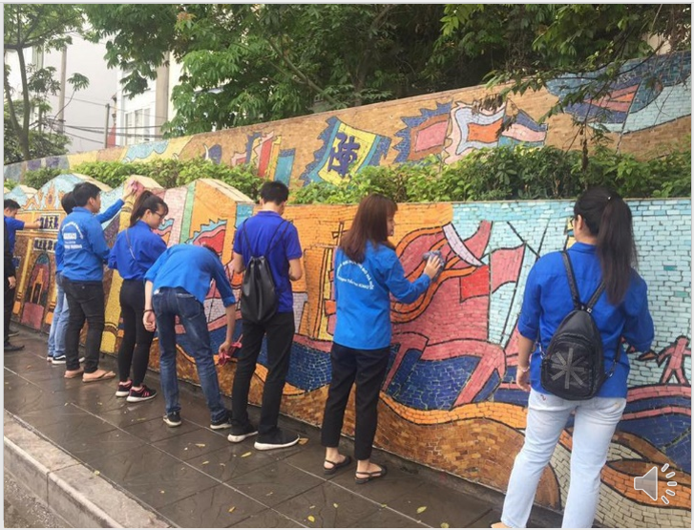

Slide 26
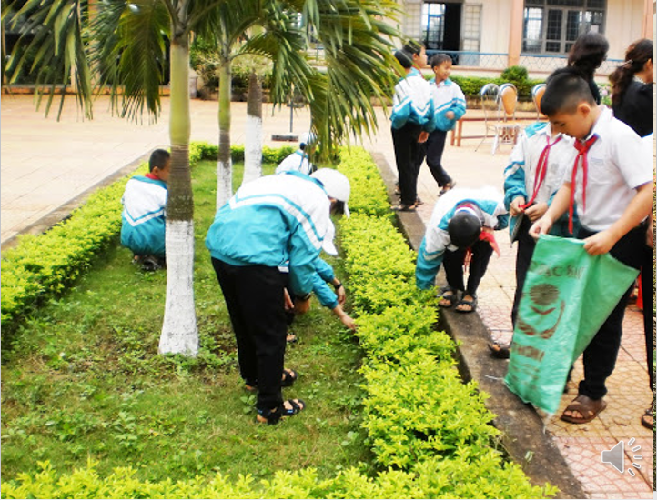

Slide 27
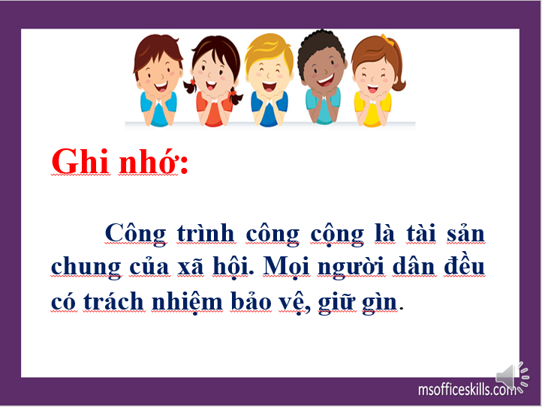

Slide 28
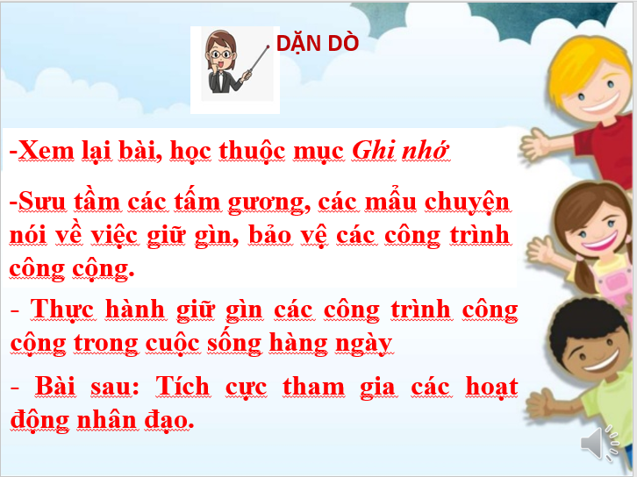

Slide 29
Cảm ơn thầy cô đã lắng nghe

